Slide 1
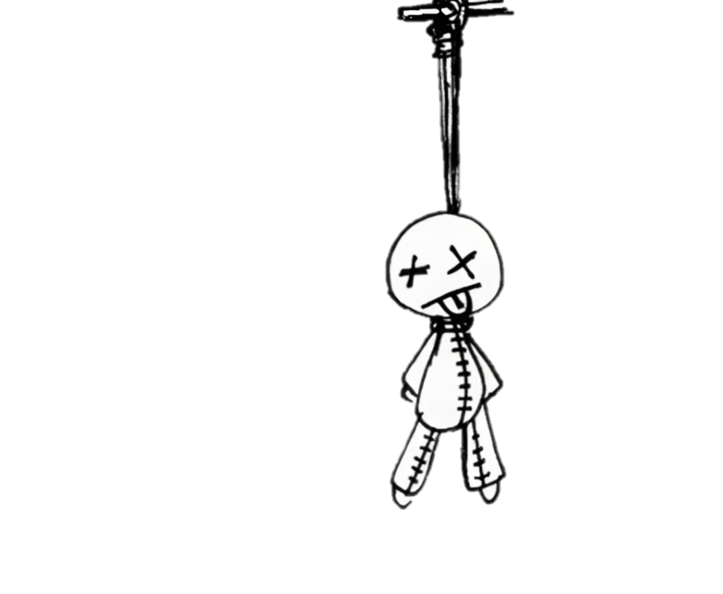
JUEGO DEL AHORCADO

Slide 2





¿Qué tecnologías se implementaron?

Slide 3
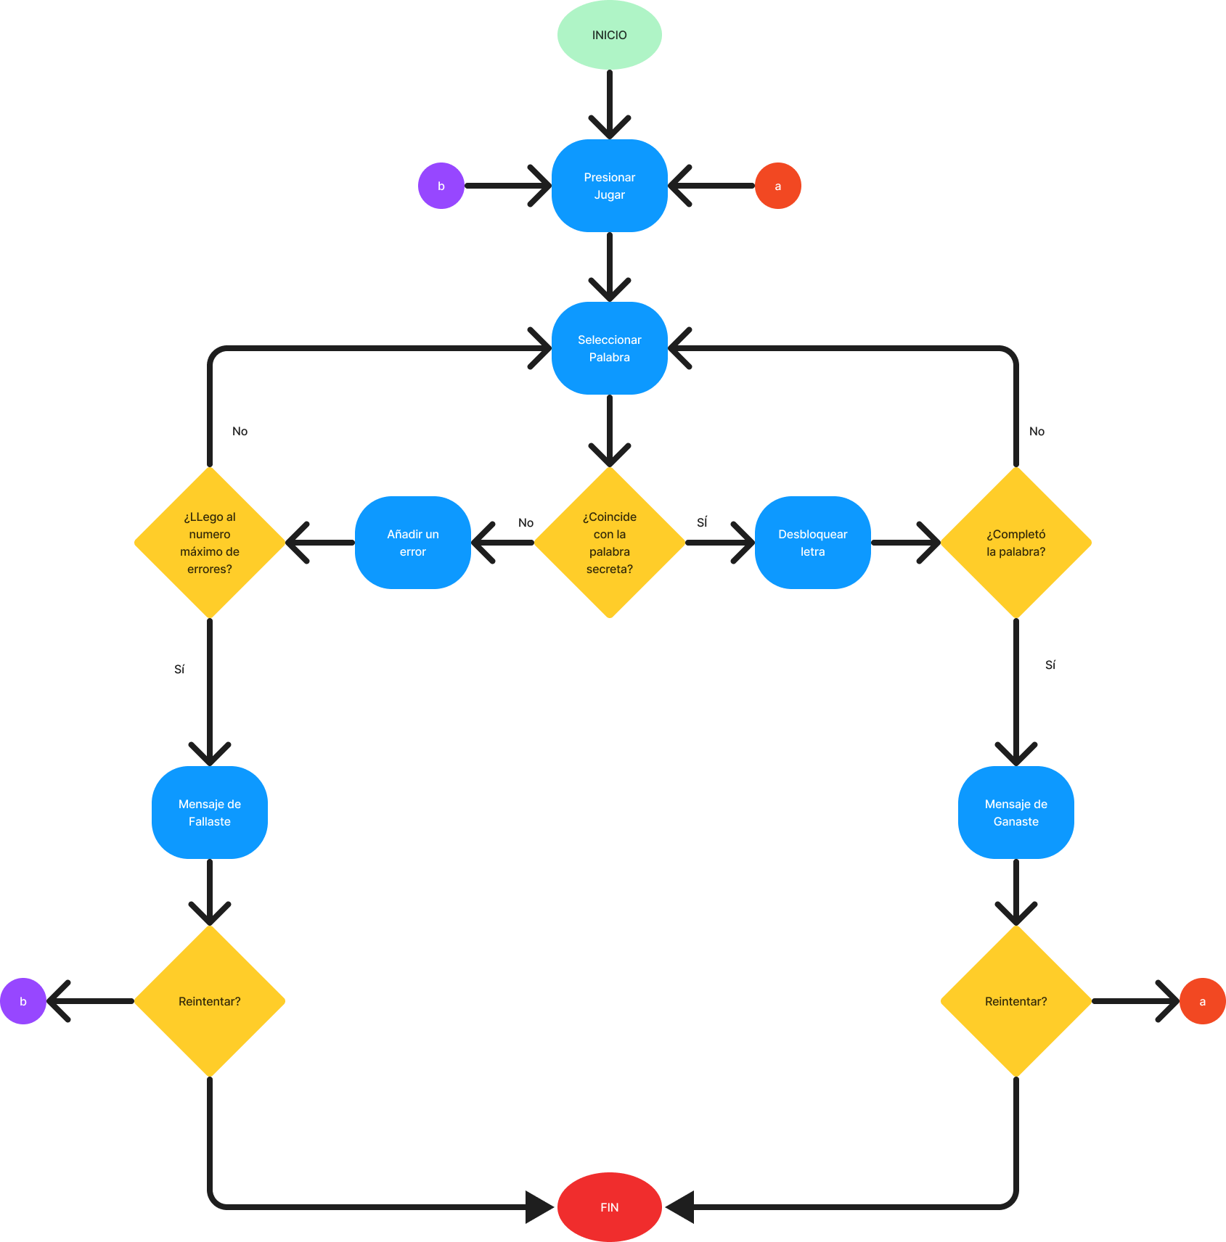
Diagrama de Flujo
https://www.figma.com/file/VOrmZb2YF4XtnrwQVmyrvG/Untitled?node-id=0%3A1

Slide 4


Wireframe de inicio

Slide 5
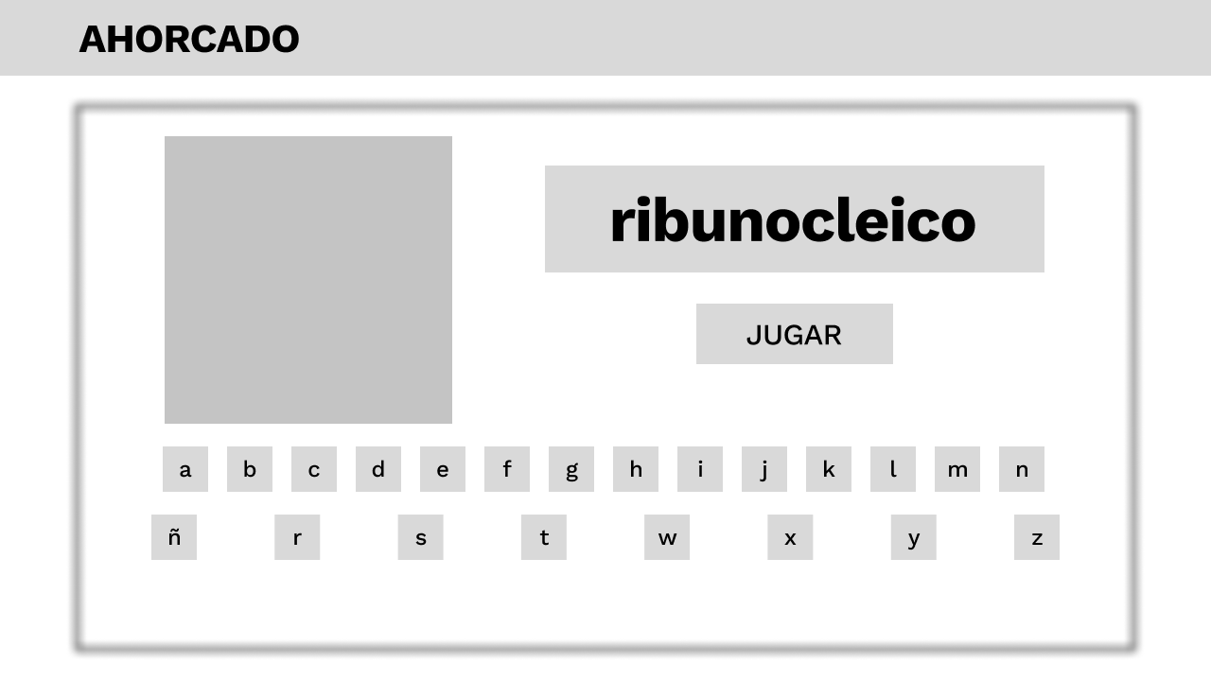

Slide 6


Slide 7
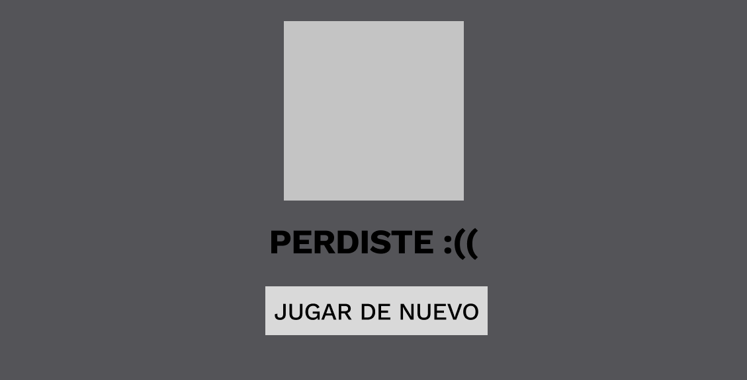

Slide 8


Wireframe de inicio Mobile

Slide 9
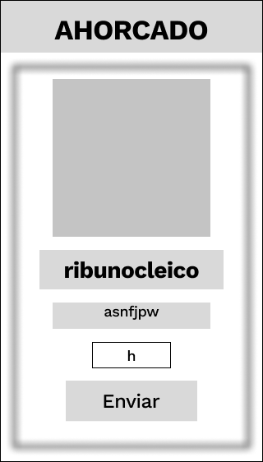
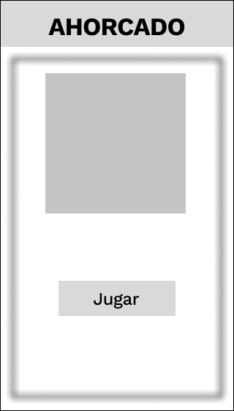

Slide 10
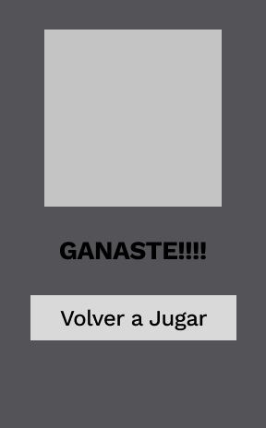
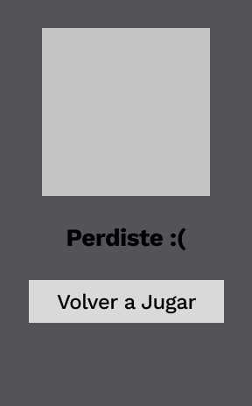

Slide 11



Estructura de la página

Slide 12
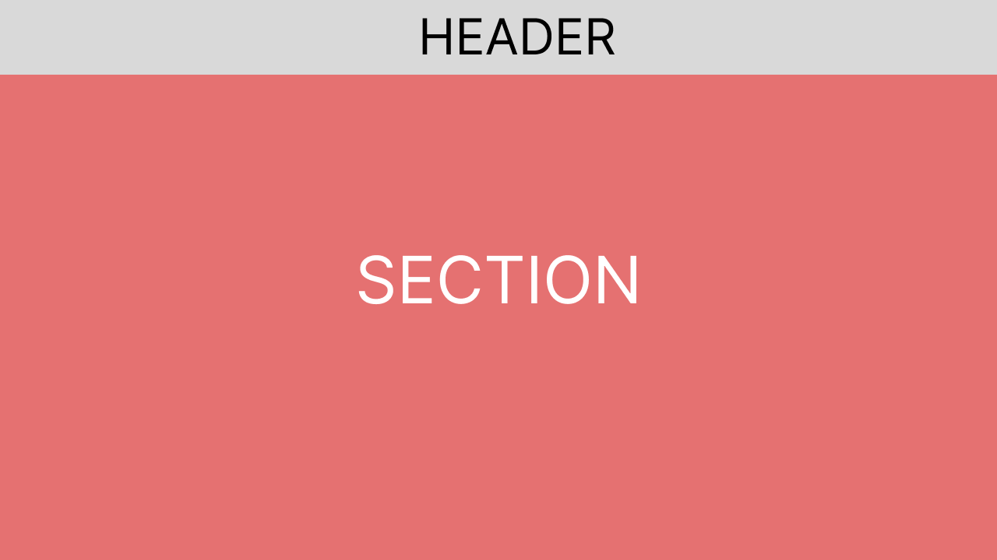
ESTRUCTURA BASE

Slide 13
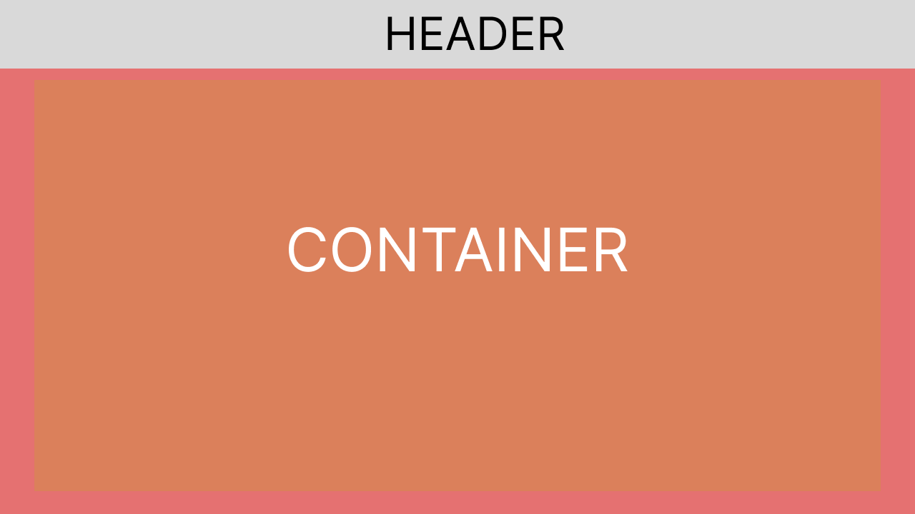

Slide 14
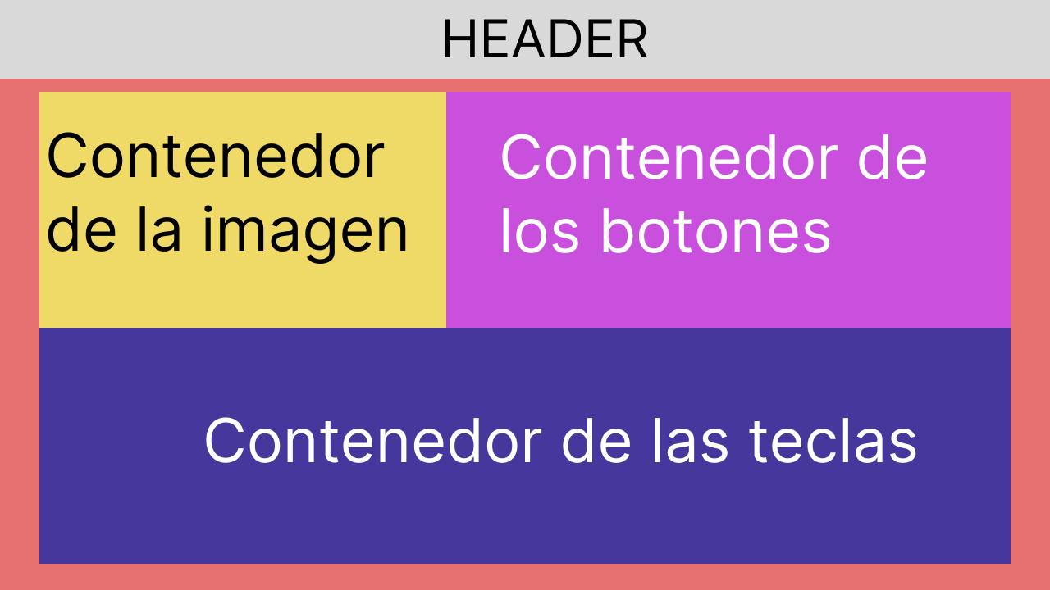

Slide 15
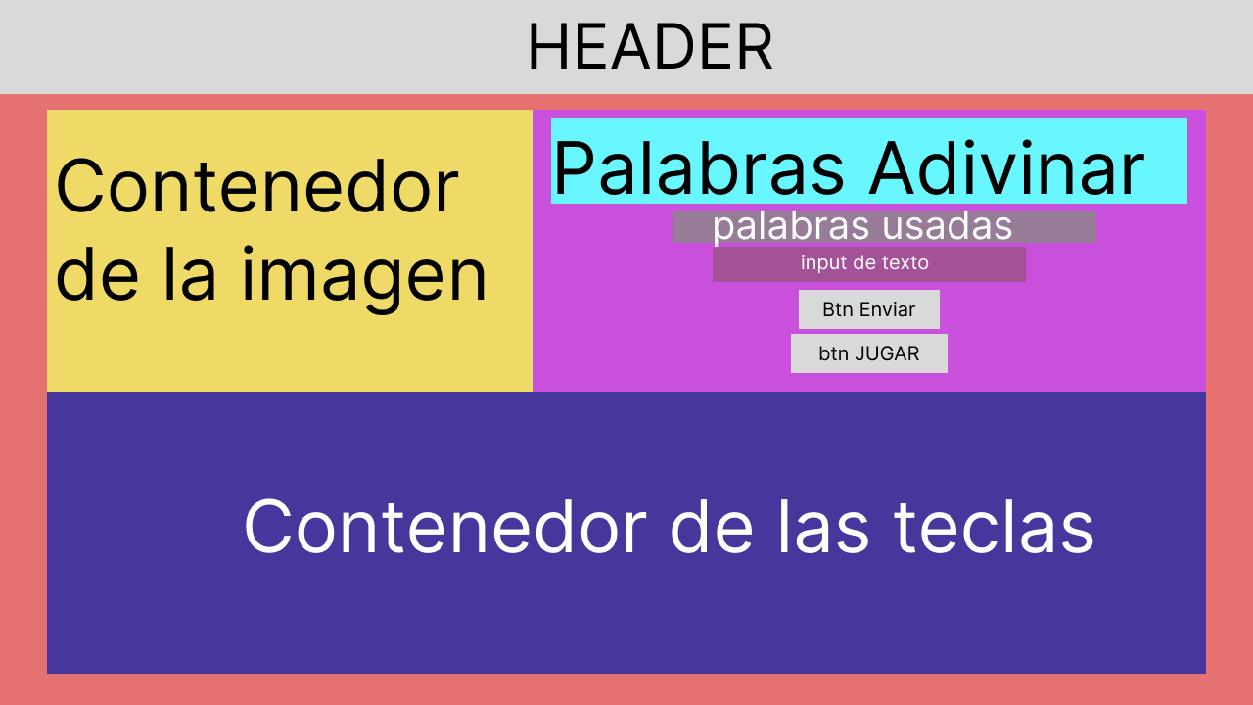

Slide 16
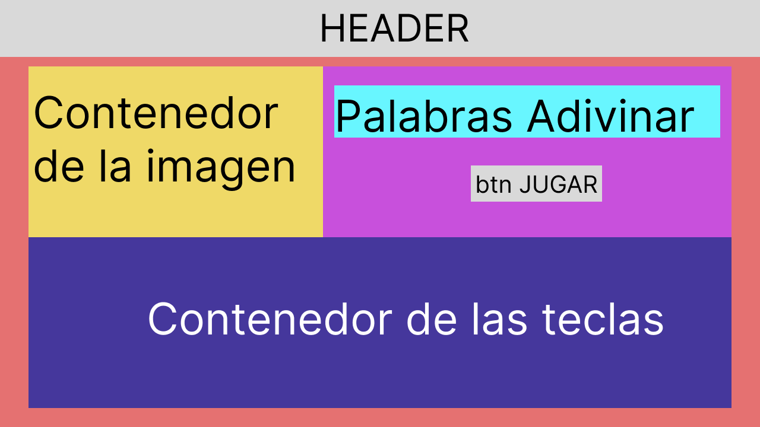

Slide 17
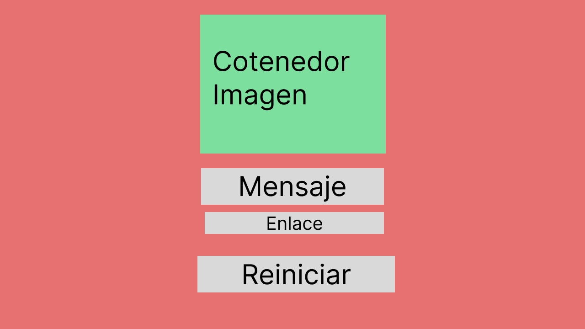
ESTRUCTURA MODAL

Slide 18



Estructura del diseño Mobile

Slide 19

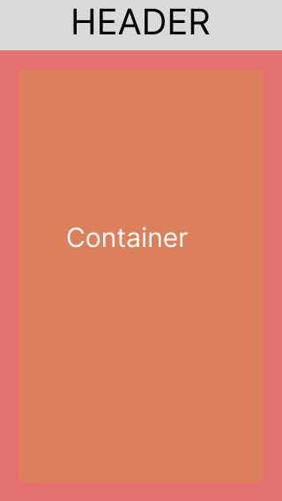

ESTRUCTURA BASE

Slide 20
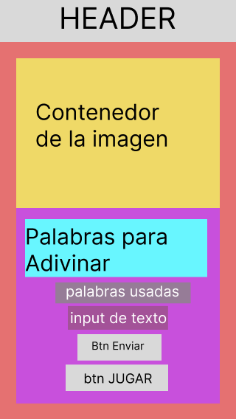

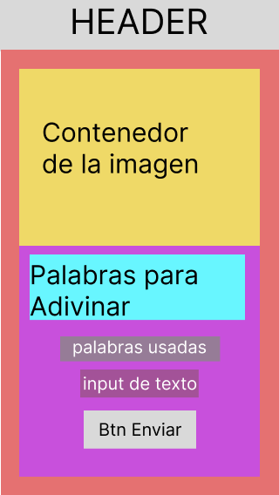

Slide 21
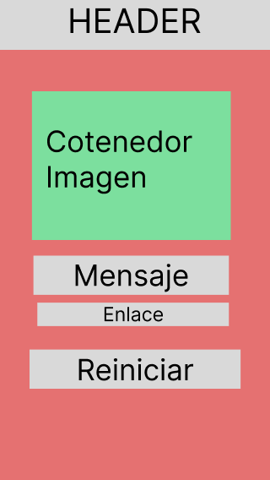
MODAL DEL MOBILE

